Slide 1
Diagnostika a terapie parazitárních onemocnění
Kristýna Minářová

Slide 2
lékař x parazitolog
Osobní + farmakologická anamnesa- prognosa
Alergie
Gynekologická A. těhotenství
Sociální A. - zaměstnání, koníčky
Epidemiologická A. -nejdůležitější

Slide 3
Epidemiologická anamnesa
Endemické X importované nákazy
Sběr lesního ovoce
Nebezpečné potraviny- zvěřina, tatarský biftek, sushi
Pití závadné vody
Cestování
Cizí státní příslušnost

Slide 4
Nynější onemocnění
Horečka
Bolesti-hlava, hrudník, břicho, končetiny
Průjem
Kašel
Hemoptýza
Průjem
Dysurie, hematurie
Lymfadenitida
Anemický syndrom
Hepatopatie, ikterus, splenomegalie
Porucha vědomí, chování
Vyrážka-urtika

Slide 5
Laboratorní vyšetřovací metody
Zánětlivé parametry
Změny v krevním obraze- eosinofilie, anemie, specifická tělíska
Serologie –ELISA, Western Blott
Přímý záchyt (vajíčka, články, tlustý nátěr/tenká kapka)
Otisk dle Grahama

Slide 6
Zobrazovací metody
SONO
RTG
CT/MRI
PET CT
Scintigrafie

Slide 7
Terapie
Konzervativní
Mebendazol (Vermox), Albendazol (Zentel), Praziquantel
Metronidazol (Entizol)
Chinin, artemisinin, chloroquin (Lariam), primaquin, mefloquin (Malarone)
Melarsoprol, Pentamidin, Suramin
Nifurtimox
Cotrimixaxol-Trimetroprim (Biseptol), Azitromycin (Sumamed), Doxycyklin (Doxybene), Amfotericin B, Klindamicin ( Dalacin)
Allopurinol
Chirurgická

Slide 8
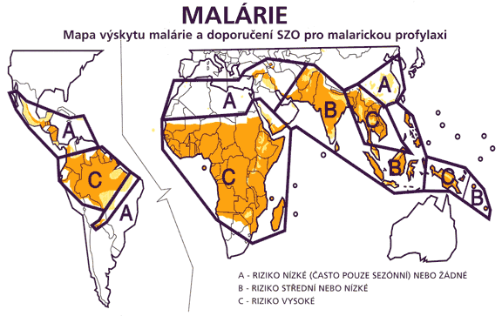
Malárie
Plasmodium vivax,ovale, malariae, falciparum
Malárie-třetidenní , čtvrtodenní, tropická
Komár Anopheles- člověk
cyklus
sporozoiti-preerytrocytární schizogonie
Játra- merozoiti (hypnozoiti- pouze Pl.vivax,ovale)
Trofozoit-erytrocytární schizogonie
Gamogonie- mikro/magrogametocyt
Zygota-ookinet-oocysta
Patogeneze
Intravyskulární rozpad ery, trombofilie, trombocytopenie-DIC
Hypoxie, aktivace prozánětlivých faktorů (TNFα, IL1,IL6)
Nefrotický sy (ukládání imunokomplexů)
Imunosuprese (inaktivace sleziny)

Slide 9
Malárie II
Morfologické změny
Edém mozku
Hepatosplenomegalie-ruptura sleziny
Lymfadenitida, lymfadenopatie
Tmavě šedé až černé orgány – hemozoin
Klinika
Zimnice, horečka s třesavkou, pocení
Hematurie ( black-water fever) , anurie – renální selhání
Třes, porucha vědomí, delirium (cerebrální malarie)
Ikterus, bolesti břicha, průjem (cholerová forma)
Plicní edém
Algidní malarie- bez horečky-septický šok
Anemie, hypoglykemie
Terapie
Chininové deriváty, Artemisinové deriváty, mefloquin, Primaquin
Profylaxe

Slide 10
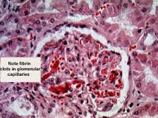
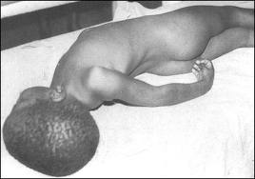

Slide 11
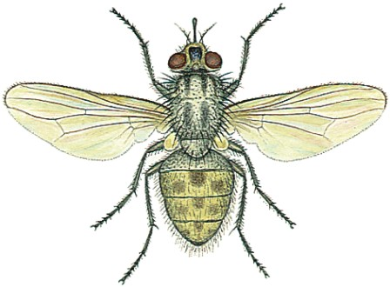
Africká trypanosomiasa
Trypanosoma brucei gambiense/ rhodesiense
Zoonosa ( skot, ovce, psi, kozy, antilopy, prase bradavičnaté, žirafa, hroch, buvolec, hyena)
Přenašeč- Glosina palpalis (říční, západní)/ morsitans (savanní, východní)
Patogeneze
Antigenní proměnlivost (apolipoprotein 1, VSG protein)-kontinuální množení
Imunosuprese
Lymfatická tkáň- slezina, uzliny, intersticium
Nespecifická lymoplasmocytární meningitida, demyelinizace
Pakarditida- lymofcytární infiltrát, arytmie

Slide 12
Africká trypanosomisa II
Klinika
Primární fáze- trypanomový šnakr
Hematolymfatická fáze- Winterbottomův příznak, horečka, flu-like sy, arytmie, svědění, anorexie, anemie, interkurentní infekce (plicní), albuminurie, otoky
Meningoencefalitická fáze-apatie, hypersomnie,dyskineze, křeče, hluboká hyperestesie,edém mozku, psychiatrické poruchy, hypogonadismus,amenorhea,potrat, selhání nadledvin, dysfce šž,
Výskyt
15° s.š. až 15° j.š.- Epidemický výskyt (ochranný účinek dom. Zvířat

Slide 13
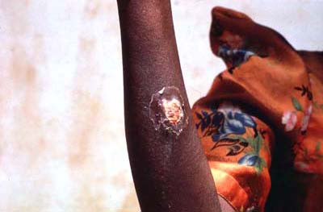
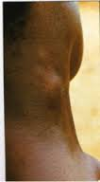

Slide 14
Africká trypanosomiasa III
Diagnostika
PAS+, vysoká FW, elevace JT, cave –IgM
Giemsa, ELISA, KFR, PCR
Terapie
Pentamidin, Eflornithin- inhibitor ornitin. Cyklu, deriváty urey- Suramin, deriváty As- Melarsoprol

Slide 15
Americká trypanosomiasa
T. cruzi Chagas
Výskyt: Latinská Amerika, jih USA
Vektor- ploštice Triatominae
Reservoár:člověk,150 druhů savců (pásovec,lenochod,mravenečník, vačnatci, letouni,primáti, drůbež…)
Přenos také: transplantace,transfuse, alimentárně-vačice, palmové listy
Intracelulární lokalizace –jaderné buňky
Akutní x chronická fáze

Slide 16
Americká trypnosomiasa II
ID: 7-30 dní… desetiletí
Akutní fáze (mortalita 5-15%)
Chagom- lok. reakce, Roman͂ův syndrom- vstupní brána, konjunktivitis, edém víček, region. Lymfadenitis, dakryocystitis
fibroblasty, makrofágy, svaly- i srdeční, mozek
Septický průběh s multiorgánovým postižením- invaze endotelu
generalizovaná lymfadenopatie, výpotky, dilatace srdce, akutní myokarditida, serofibrinosní perikarditida, postižení převodního systému, svalová lipodystrofie , hepatosplenomegalie
Horečka, tachykardie, neprospívání, dušnost,průjem, křeče, somnolence, koma
Indeterminovaná fáze- němá (cca 10-20 let),
„Myokarditida se tu zjišťuje náhodně, zpravidla při soudní pitvě po násilné smrti následkem úrazu“

Slide 17
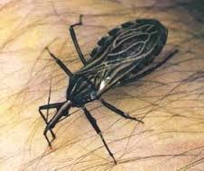
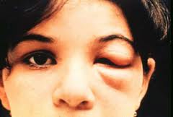
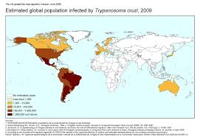
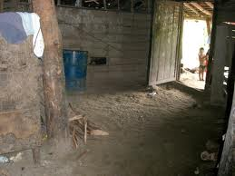

Slide 18
Americká trypanosomiasa III
Chronická fáze (1/3 nakažených)
Chronická myokarditida,kardiomyopatie dilatace komor, aneurysma, trombosa LK/PK s embolizací
Úbytek neuronů v PS gangliích (AI rce) -> funkční poruchy a megaviscerální sy- dysfagie,odynofagie, hypertrofie příušní žlázy, GER, zácpa, meteorismus, malnutrice
Myositida (HIV- oční), chronická encefalopatie-poruchy paměti, snížení IQ
Kongenitální forma- SA, hepatosplenomegalie, převodní poruchy, progresivní neurologické poruchy, krvácivé stavy

Slide 19
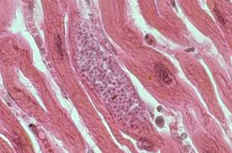
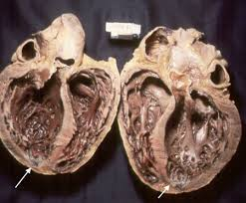
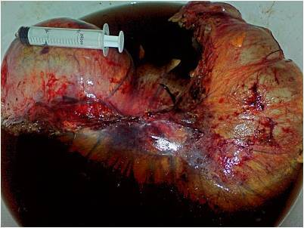

Slide 20
Americká trypanosomiasa IV
Diagnostika
Akutní fáze
Mikroskopicky- tenký nátěr/ tlustá kapka
Biopsie- imunohistochemie
Xenodiagnostika- sání na pac.-85% úspěšnost v ak. Fázi (Dif.dg. T.rangeli- nepatogenní)
Chronická fáze
Serologie-KFR, ELISA
PCR
Terapie
Pouze akutní fáze – Benznidazol,Nifurtimox, Allopurinol
Chronická fáze- pouze po transplantaci (prevence reaktivace)

Slide 21
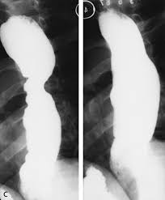
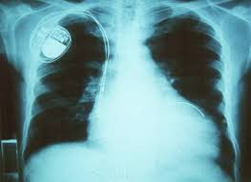

Slide 22
Leishmaniosy
Leishmania sp. (Komplex L.donovani, L.braziliensis, L.mexicana)
Formy: kožní, mukokutánní, viscerální
Přenašeč: Phlebotomus, Lutzomia
Reservoar: pes, člověk
Paleotropy: hlodavci- pískomil,veverka šiku;hymzožravci-ježek ušatý ; primáti-kočkodan; šelmy- serval, psík mývalovitý, liška, kolčava, ženetka; damani
Neotropy:Hlodavci –křečci,korové, aguti; vačnatci- vačice; primáti-malpa , chvostan ; šelmy- nosál ; xenarthra- mravenečník, lenochod
Cyklus
Chybí sexuální stadium
Promastigotní forma-v přenašeči-Amastigotní forma (savec)- změna přes vazbu na CRP
Intracelulární- makrofágy- bránění fůze fagosomu s lysosomem, dendritické bb, fibroblasty

Slide 23
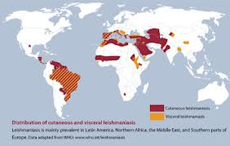
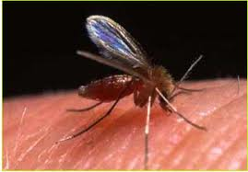
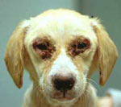
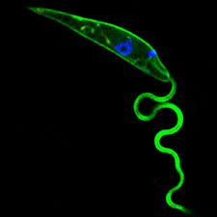

Slide 24
Leishmaniosy II
L. Starého světa
Kožní- L. major, L. tropica
Viscerální-L. donovani, L. infantum
L. Nového světa
Kožní- L. mexicana,L. amazonensis …(12 ze 14 druhů L. Nového světa )- Uta, chiclero´s ulcers
Mukokutánní- L. braziliensis, L. peruviana
Viscerální- L. Chagasi

Slide 25
Leishmaniosy III
Patogeneze a klinika – neví se, jak které druhy dělají co…
Kožní
granulomatosní zánět- obrovskobb infiltrát, nekrosy, ulcerace
Suchý vřed (městská ) /vlhký vřed (rurální)-hemorhagické
Leishmaniasis recidivans (lupoidní forma)…. Difusní kožní leishmaniosa (etiopská forma)
Mukokutánní - Espundia
Nasoorální/ nasopharyngeální prostor-meta z kožní léze jinde
Endarteritida malých cév- nekrosy, ulcerace, likveface tkání
Epistaxe, porucha dýchání,polykání, chron sisusitida, rhinitida, chrapot, afonie, dušnost, sek. pneumonie
Viscerální- Kala-Azar- 90% letalita
Slezina, játra, KD, LU
Akumulace infikovaných makrofágů a plasmocytů
Ukládání i v Lamina propria střev, aleveolů, IK v ledvinách- nefro sy
Horečka, pancytopenie, hepatosplenomegalie-nebolestivá
Fulminantní hepatitida+ ikterus,ascites, mírná elevace JT
Průjem, kašel, edém plic,interkurentní infekce, krvácení,anemický sy
Kožní leishmanioid- postkalaazarová dermální leishmaniosa

Slide 26
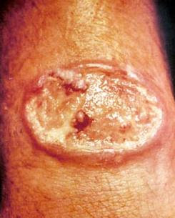
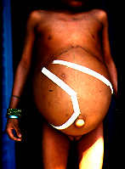
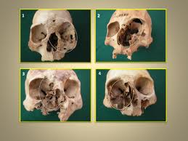
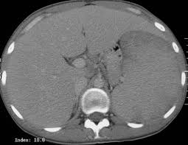

Slide 27
Leishmaniosy IV
Diagnostika-složitá…- příliš mnoho druhů
Mikroskopicky punkcí z vředu, aspirát sleziny, jater, KD, LU- Barvení dle Giemsy-Romanovského
Serologicky- ELISA
PCR
Terapie
Soli antimonu: Stiboglukonát sodný + paromomycin, Antimonát methylglukaminu
Soli síry: Disethionát pentamidinu
Allopurinol, Amfotericin B, Flukonazol, Miltefosin
Kryoterapie , chirurgická excize

Slide 28
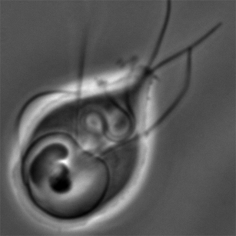
Lambliosa
Lamblia intestinalis/ Giardia lamblia
Aerotolerantní anaerob
Trofozoit
V duodenu, prox. a stř. jejunum
Cysta-při nedostatku cholesterolu
v tl. střevě, přežívá 3 měsíce, neodolá vyschnutí
Aktivace nízkým pH
geopolitní, antropozoonosa
Oro-fekální přenos, kontaminovaná voda, interpersonální kontakt
Zánět v klcích střeva- střevní dysfce, madigesce, serece hlenu, vzácně cholangoitida, ikterus
Subakutní až chronické vodnaté,páchnoucí průjmy s hlenem, subfebrilie, tuk ve stolici, porucha vstřebávání B12, D,E,K,A
Těžší průběh u dětí, u dosp. Často asymptomatický
Diagnostika- přímý průkaz v nativním preparátu, barvení Giemsou
Terapie: metronidazol

Slide 29
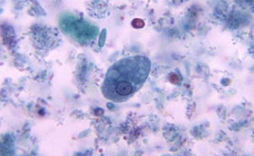
Amebosa
Entamoeba histolytica
Trofozoit- Forma magna/ forma minuta
Cysta
Oro-fekální přenos, geopolitní nákaza
Reservoár: člověk
Patogeneze
Cytolýza až nekrosa střevního epitelu- lahvovitý tvar
Sek. Bakteriální superinfekce
Extraintestinální formy: játra, mozek, plíce

Slide 30
Amebosa II
Klinika
Amebová dysenterie- „walking dysentery“
záchvat 6-12 stolic, krvavé, s hlenem střídavě se zácpou
Perforace střev, horečka vzácně
Amébom
Lokalizované zduření v místě stáze stolice a edému sliznice imitující nádor
Postdysenterická ulcerosní kolitida- imituje UK, po zanedbání kolitidy
Amébový absces
nejčastěji v P jaterním lalok- pleurální bolest, nausea, zvracení
Perofrace do bronchů, peritonitida, perikarditida
Lukocytosa bez eo, mírná anemie, vysoká FW, elevace AST, ALP,CRP
Absces plic, mozku
Diagnostika
Nutno odlišit od nepatogenních améb (E. dispar, Endilinax nana apod.)
Barvení hematoxylinem, troichromem, koncentrační metody
Terapie
metronidazol

Slide 31
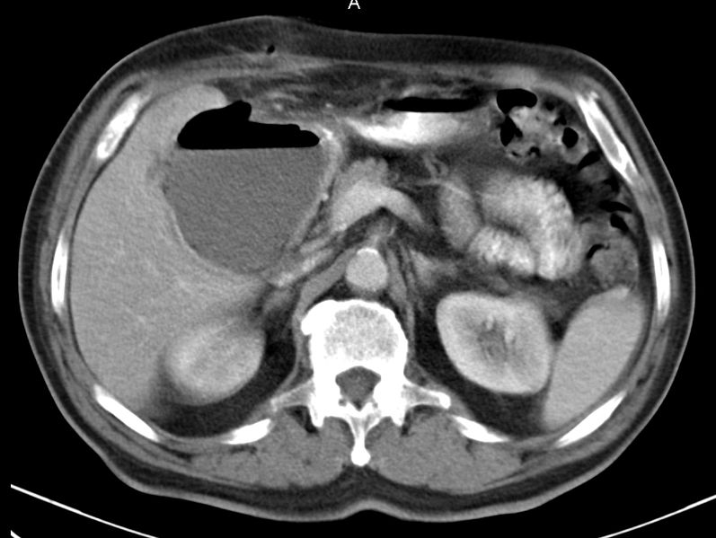

Slide 32
Neagleriosa
Neagleria fowleri
Ameboidní trofozoit/ bičíkatá forma / cysta
Epidemiologie
Termofilní (40-45°C) Odpadní vody,půda, termální prameny, nosní sekret zdravých osob
Od 1965 cca 200 případů, v ČR 18 (16 v Ústí n.L.)
Patogeneze a klinika
Primární amébová meningoencefalitida
Zpočátku I. Hlavový nerv, frontoparietální laloky, poté celá mozek až po prodlouženou míchu
Akutní hemorhagická purulentní meningitida
Množení v šedé hmotě, makrofázích
Nepřítomnost cyst v mozku
ID 1-15 dní
Cefalea, nausea, zvracení, febrilie (39-40°C), meningeální sy, porucha čichu, chuti
Později porucha zraku, generalizované křeče, neklid, porucha vědomí až koma
Smrt během několika dní, mortalita 98%
Diagnostika
Nutno myslet v Dif.dg! Dobrá spolupráce s mikrobiologem
Likvor: obraz purulentní meningitidy, mikroskopicky
Améboflagelární transformační test- schonost tvorby bičíkatých forem v destilované vodě
Serologie, PCR- pozdě…
Terapie
Amfotericin B
Mikonazol- lze podat intrathekálně
Rifampicin

Slide 33
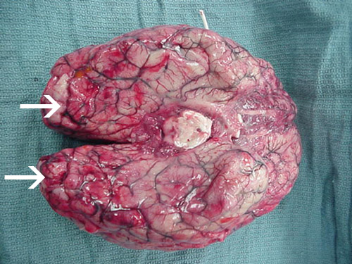
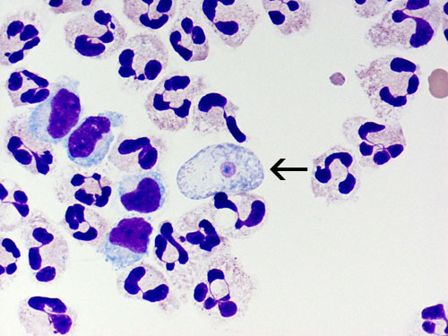

Slide 34
Oxyurosa/Enterobiosa
Enterobius vermicularis (roup dětský)
Geopolitní rozšíření, více v mírném pásu
Nejrozšířenější parazitosa
Schopnost poecilogonie- 2 typy samic (tenkostěnná vajíčka s plně vyvinutou larvou-autoinfekce, silnostěnná vajíčka- do prostředí)
Patogeneze a Klinika
Tlusté střevo a rektum člověka, primátů
Až nechutenství, bolest břicha,hubnutí, perianální svědění
vulvovaginitida
Appendicitis acuta?
Diagnostika
Stěr podle Grahama-mikroskopický průkaz vajíček ve stolici
Terapie
Mebendazol, Pyrvinium

Slide 35
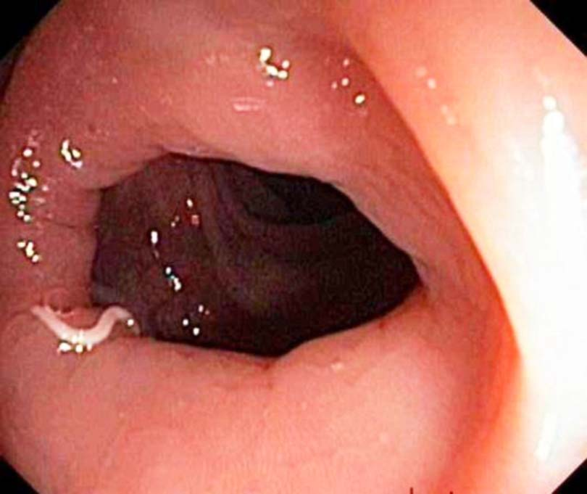
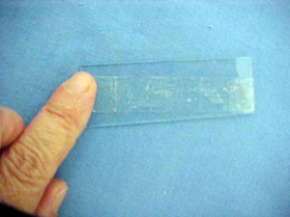

Slide 36
Ascariosa
Ascaris lumbricoides (Škrkavka dětská)
Kosmopolitní parazit člověka- 1 md lidí
Geohelmint s tkáňovou fází vývoje
Oro-fekální přenos
Střevo-játra-plíce- střevo
Krvácení, sek. Infekce (jater, plic), embolie, kašel
Sek. Pankreatitida, cholangoitida, appendicitida
Alergický exantem (eosinofilie), dyspepsie, dysenterie až perforace střeva, ileus, absces
Diagnostika
Průkaz vajíček ve stolici, chirurgický nález, eosinofilie, serologie- ELISA
Terapie
Mebendazol, Albendazol, chirurgická intervence

Slide 37
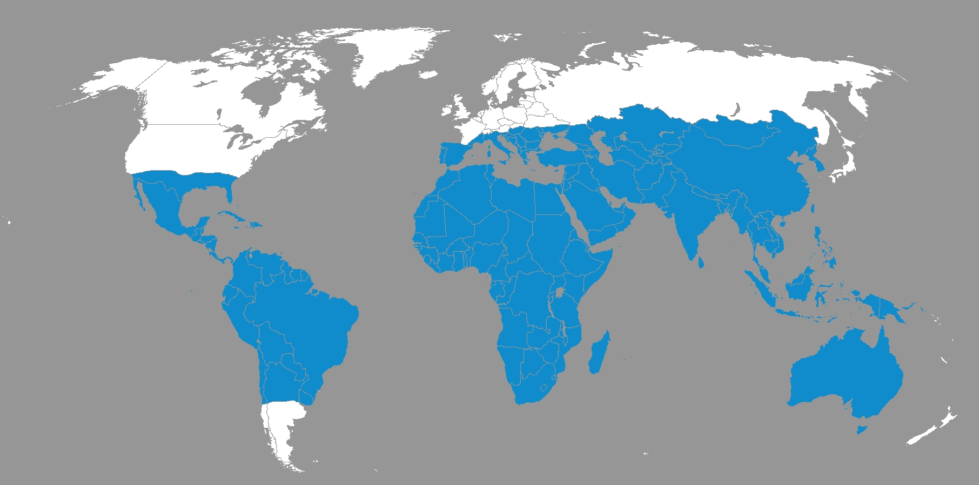

Slide 38
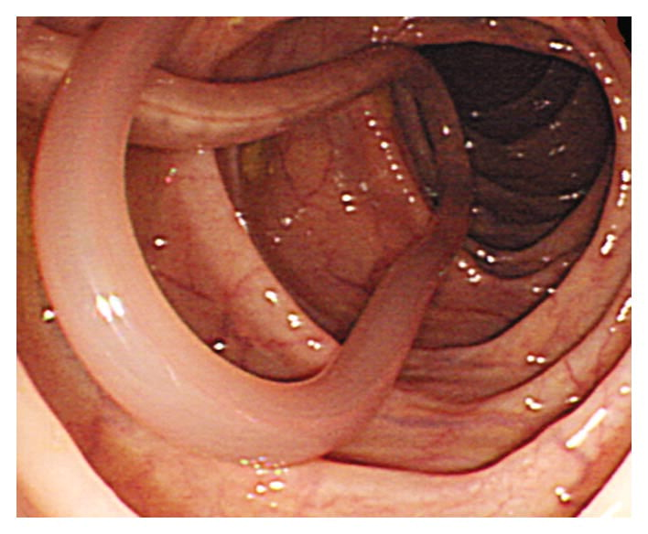
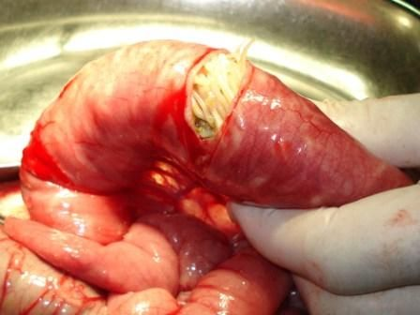
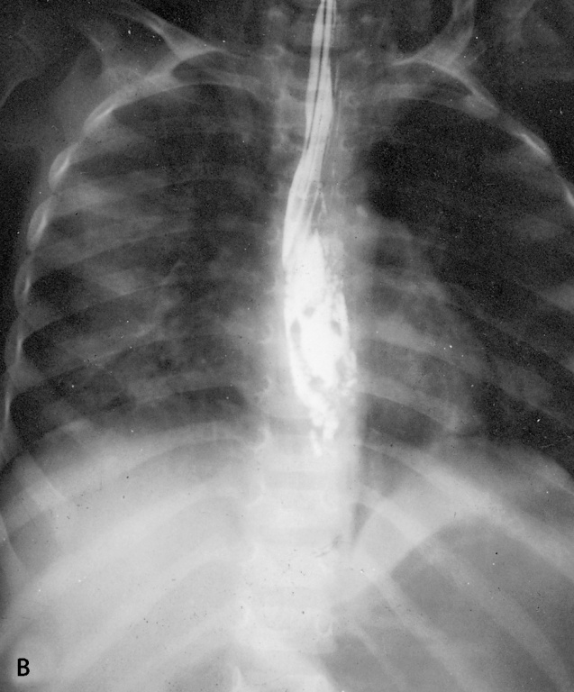
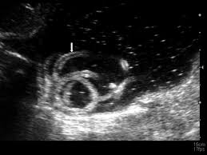

Slide 39
Wurchereriosa
Wurchereria bancrofti (♀-až 70 cm dlouhá, 17-40 let, mikrofilárie 70 dní,♂)
dospělci- lymfatika- LU axilární, inguinální, mikrofilárie- v krvi
Přenašeč: Culex, Anopheles, Aëdes, Mansonia
KH: člověk
Výskyt: tropická Afrika,Amerika, JV Asie
Periodická-noční (af)/subperiodická (As)-denní forma
Patogeneze
Toxicko-alergická reakce, sek. Infekce-erysipel, abscesy (uhynulí WB) , porucha mikrocirkulace-fibrosa až nekrosa, ruptura lymfatik

Slide 40
Wurchereriosa II
Klinika
Celkové příznaky sepse(filáriová horečka) -> Alergický exantem (seu Erytema exsudative), bronchopnemonie -> lymfadenitis, mastoiditis, hydrokéla
Pokročilé stadium- rozšiřování až varixy lymfatik, při ruptuře abscesy- bolesti třísel, břicha – při ruptuře chylurie, chylozní průjem, chylosní ascites, empyem
Elefantiasa-vznik pomalu
Diagnostika
Průkaz mikrofilárií v krvi v tlusté kapce
Serologie (ELISA)
Terapie
Diethylkarbamazin –proti filáriím
Suramin-dospělci- cave nefrotoxicita, alergická reakce při rozpadu
Ivermektin
Symtomatická terapie- kortikoidy, antipyretika,antihistaminika, ATB
Chirurgická intervence

Slide 41
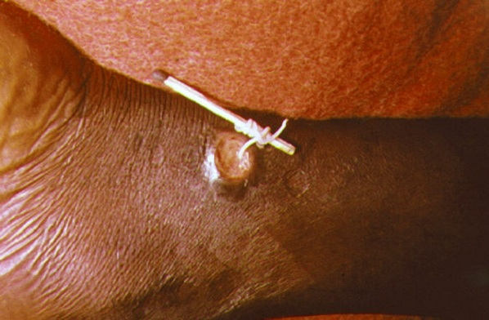
Drakunkulosa
Dracunculus medinensis
Cyklus
Larvy ve vodě- Cyclops (Buchanka)- člověk,pes (vypití buchanek)-migrace do podkoží (♀do podkoží, pojiva♂-po kopulaci hynou)
Klinika
Bulka a DM pod kůží, exantem, astmatické projevy, závratě, zvracení, subfebrilie
Kalcifikace, abscesy odumřelých vlasovců, flegmona, až gangréna DKK
Diagnostika
Serologie
Provokační test- Cl voda, dichlorethan
RTG- kacifikace
Terapie
Tradiční metoda (3-5 cm denně- 3-5 týdnů)
Metronidazol-lék volby, Tiabendazol

Slide 42
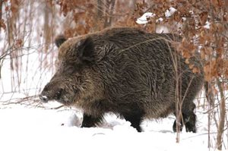
Trichinelosa
Trichinella spiralis
Reservoar: divoká a domácí zvířata
Dospívání v submukose tenkého střeva – migrace do kosterní svaloviny
Klinika
1. fáze- bolesti břicha, průjem, horečka, periorbitální edém
2. fáze- myalgie,exantem, edém plic,myokarditida
Diagnostika
Serologie- ELISA
Tkáňová biopsie
Terapie
Imidazolové preparáty-albendazol, mebendazol

Slide 43
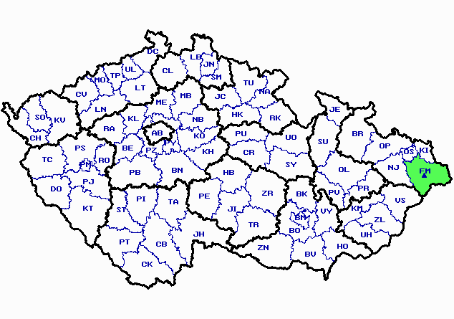
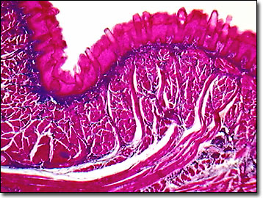
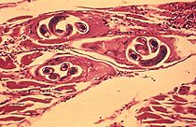

Slide 44
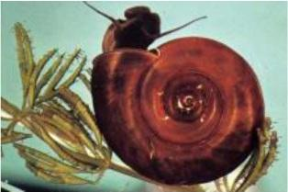
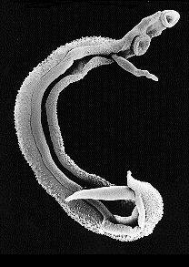
Schistosomosy
S. mansoni, S. haematobium, S. japonicum
Pohlavní dimorfismus (♀ tenká, delší, v canalis gynaecophorus♂)-> nezralá vajíčka- dozrávají v hostiteli-> miracidia->plž-> sporocysta-> cerkarie
Patogeneze
Cerkariová dermatitis
Katajamský sy- systémové onemocnění- bronchiolitida, intersticiální pneumonie, trombosa plicnice hepatosplenomegalie, postižení střeva-uvolnění vajíček
Orgánové postižení –chronické stadium- grunulomatosní zánět v cílových orgánech (S. H- MM, S.M- střevo, S.J. –játra)-proteolytické enzymy vajíček- fibrosní až nekrotické změny, sek. Bakteriální infekce
Kardiopulmonální S. –cor pulmonale, astmatická bronchitis, četné granulomy v plicích, emfyzem
Hydronefrosa, MIC, portální hypertense, cirhosa
Ca MM, Ca tlustého střeva
Diagnostika
Serologie, vajíčka v moči při domočování
Cystoskopie, RTG- kalcifikace, vylučovací urografie
Terapie
Praziquantel, Albendazol
Chirurgická intervence

Slide 45
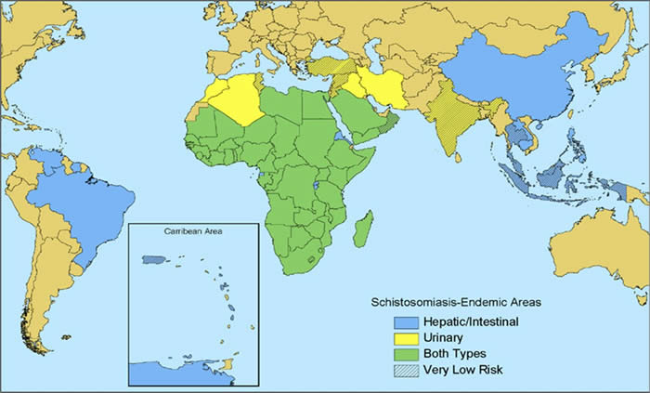
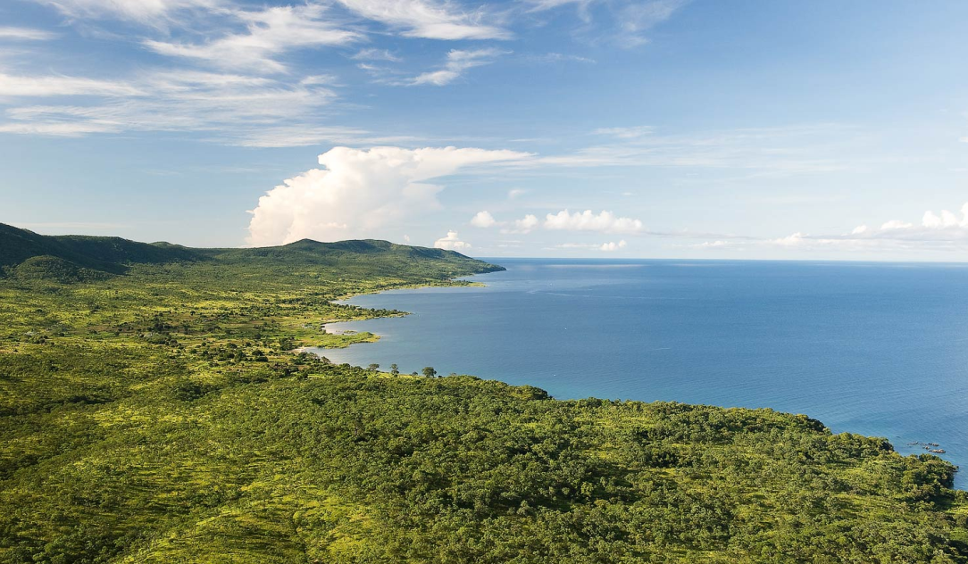

Slide 46
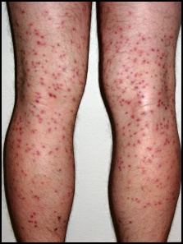
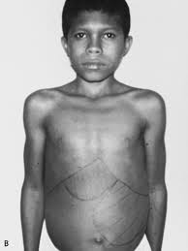
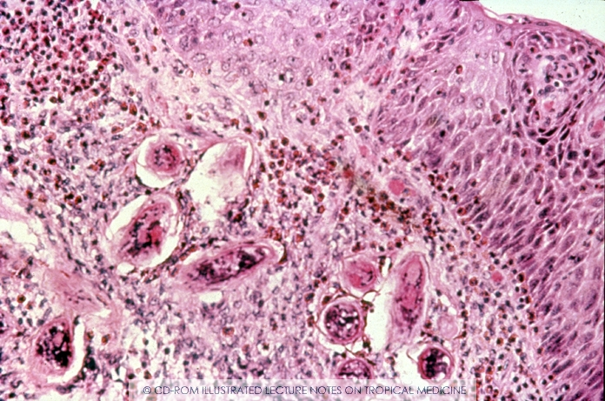
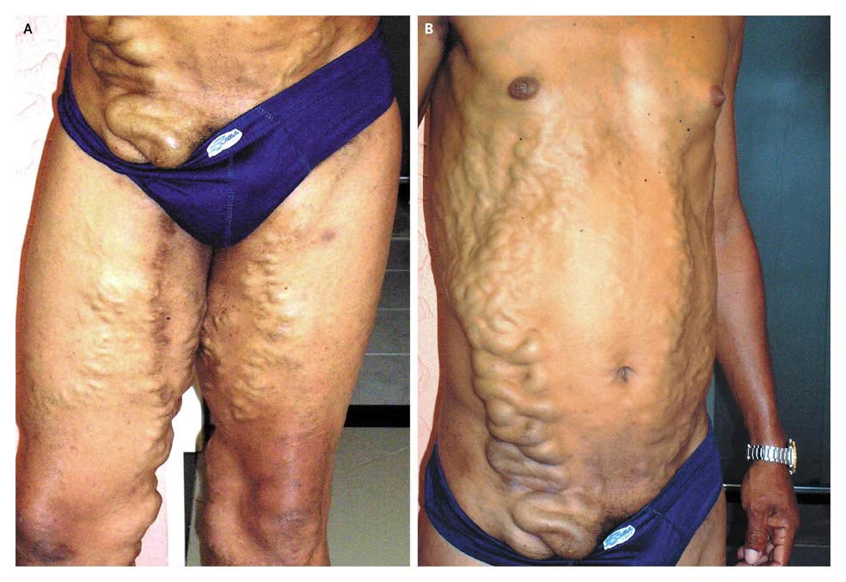

Slide 47
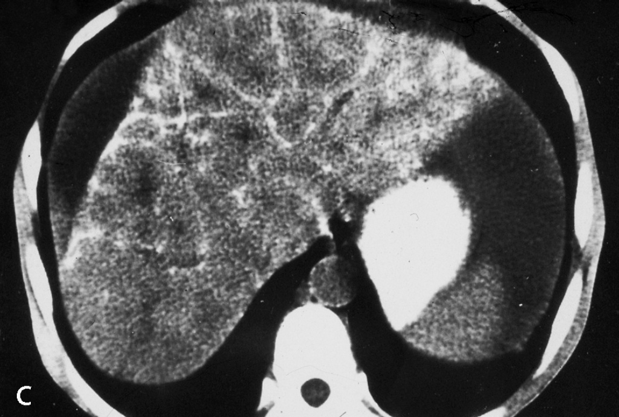
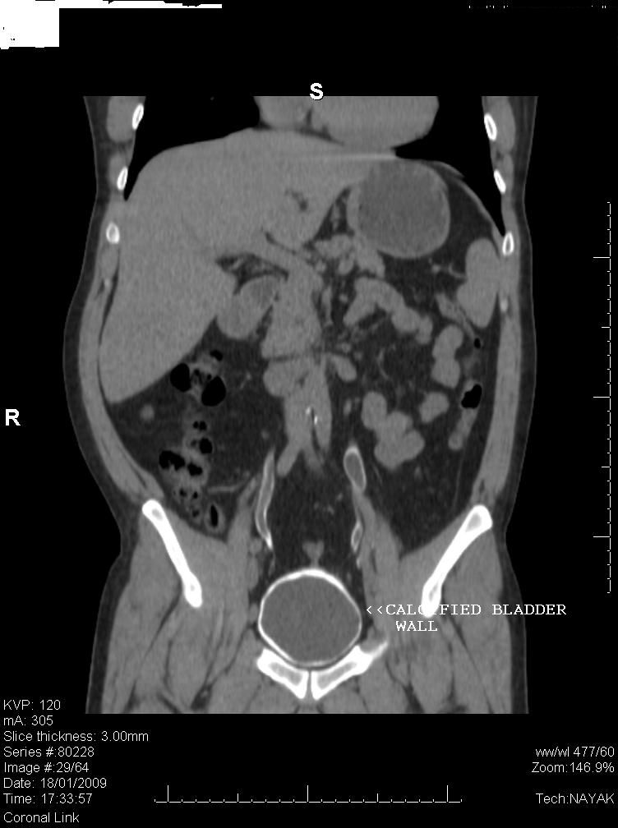

Slide 48
Echinokokosa/hydatidosa
Echinococcus granulosus
KH: pes, liška, kočka,vlk, jiné šelmy
MH: tur,prase, velbloud, ovce, koza, člověk
Střevo-> játra, další orgány- vývoj cysty´(skolexy uvnitř), růst cca 1 cm za rok
Klinika
Minimální- pomalý růst, teprve nad 10 cm (sy z útisku)
Bolesti v P hypochondriu, dyspepsie, škytavka, dráždivý kašel, dušnost, hemoptýza, cefalea, epilepsie, edém mozku
Diagnostika
cave! Biopsie kontraindikovaná- anafylaxe
Zobrazovací metody-RTG, UZ, CT, MRI
Přímý průkaz- háčky ve sputu, zvratcích, moči,likvoru
Serologie
Terapie
Albendazol/mebendazol dlouhodobě, profylakticky před chirurgickou resekcí
Pozn. Alveolární hydatiosa –E. alveolaris

Slide 50
Děkuji vám za pozornost!

